Slide 1
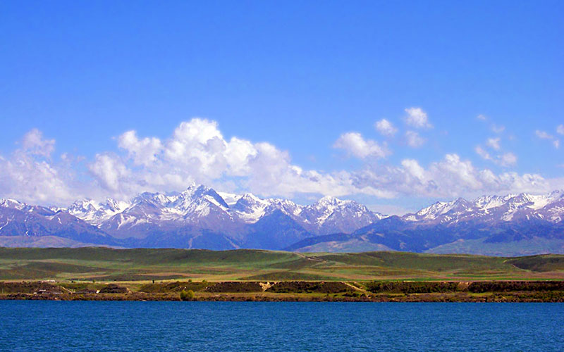
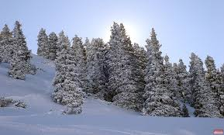
Фонд «Нур Булак» г. Бишкек, Кыргызстан
Кыргызская Республика,
Столица г. Бишкек 1 млн человек (всего свыше 7 млн.)
Свыше 95% территории горы
Летом очень жарко до +40
Зимой очень холодно до -30

Slide 2
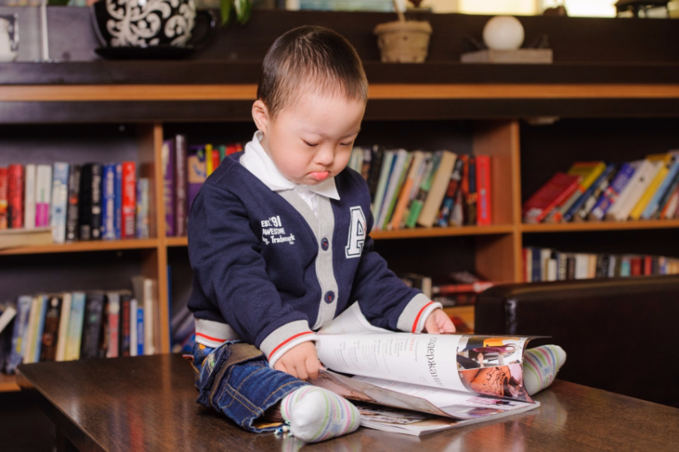
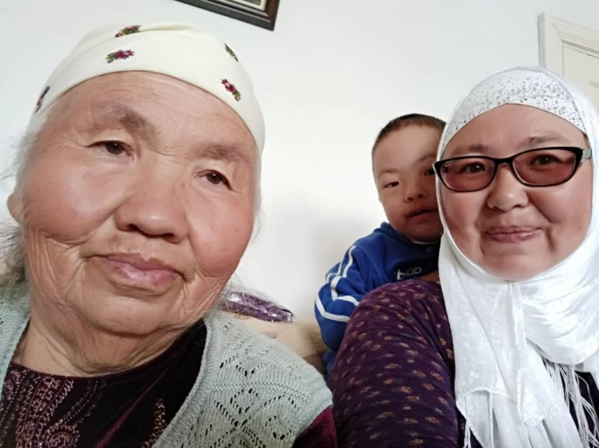
Фонд «Нур Булак» г. Бишкек, Кыргызстан

Slide 3
Фонд «Нур Булак» г. Бишкек, Кыргызстан

Slide 4
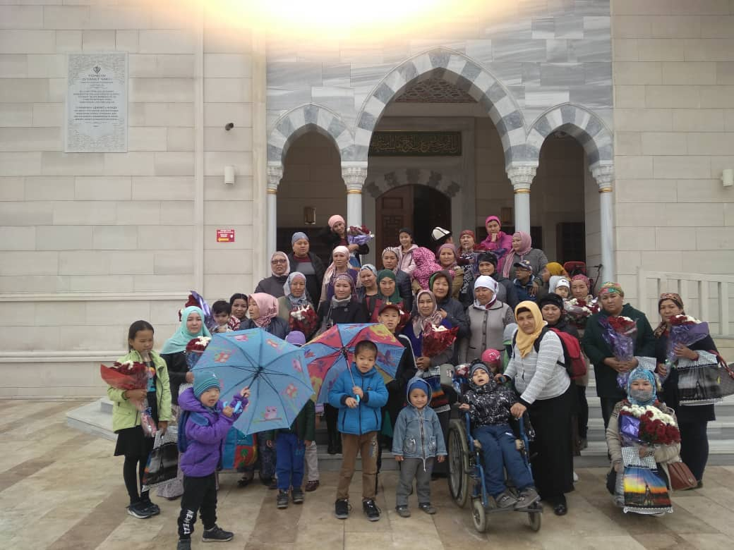
Фонд «Нур Булак» г. Бишкек, Кыргызстан

Slide 5
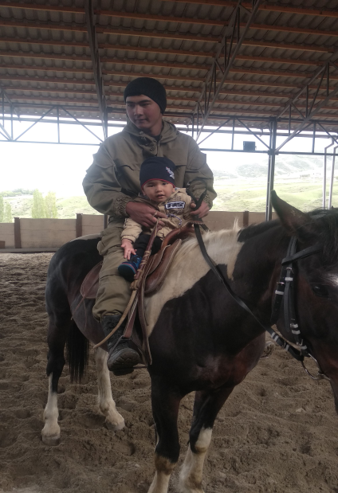
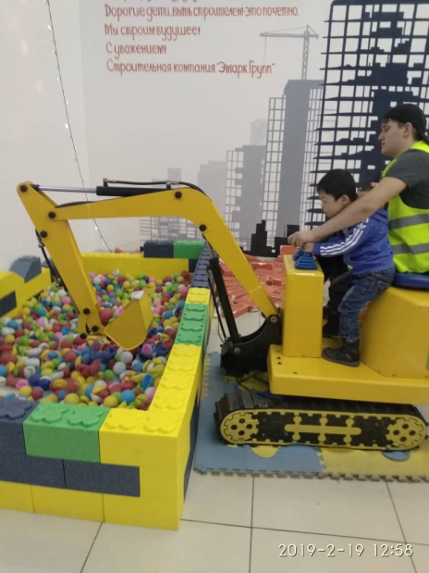
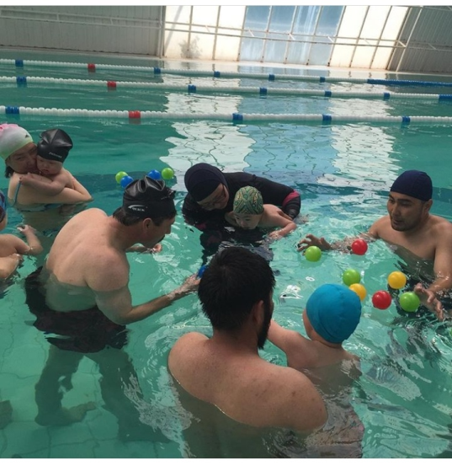
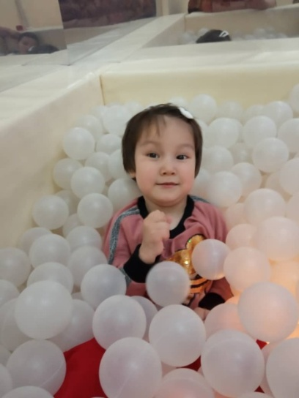
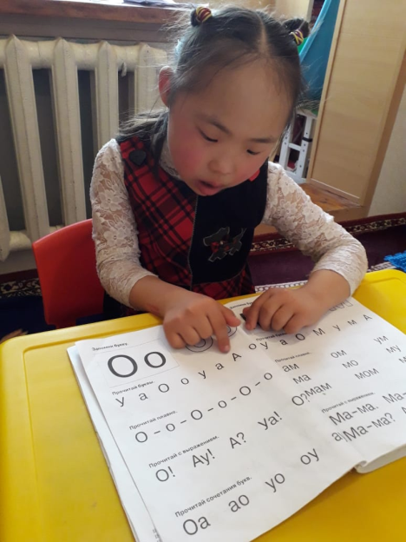
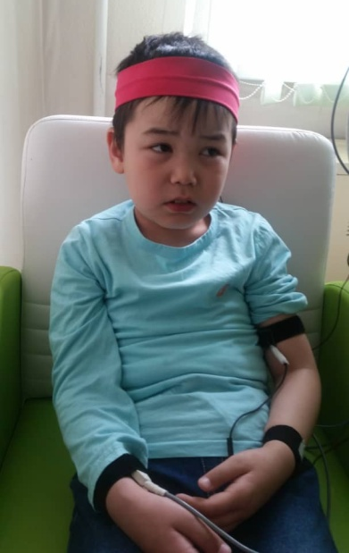
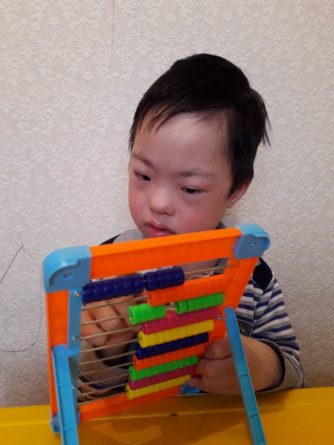
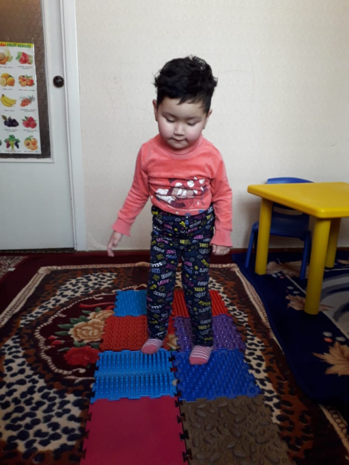
Фонд «Нур Булак» г. Бишкек, Кыргызстан

Slide 6
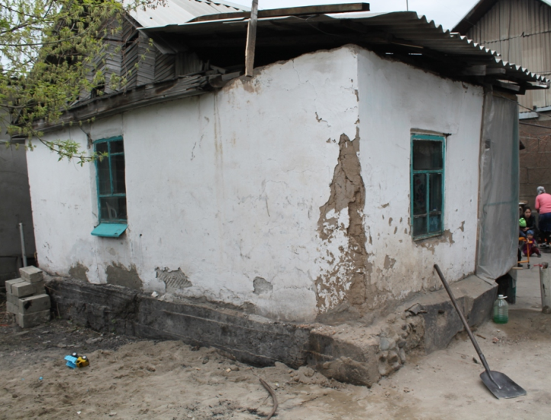
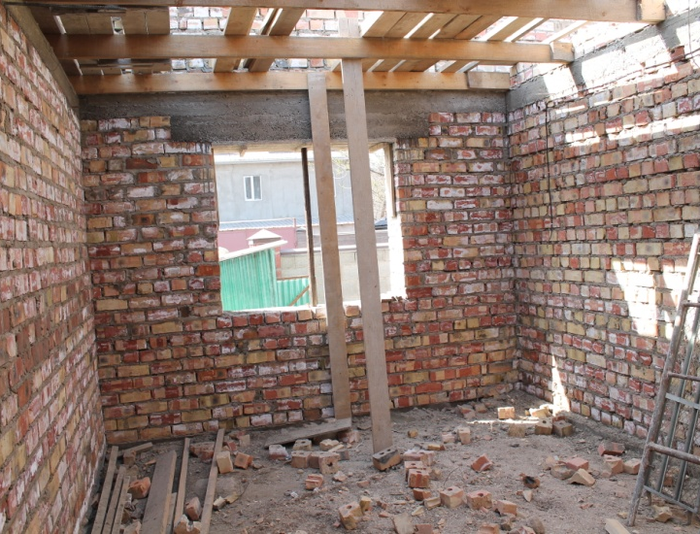
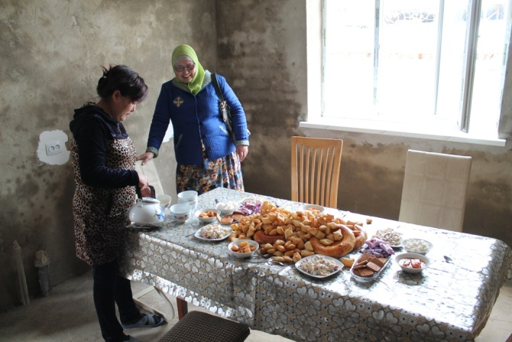
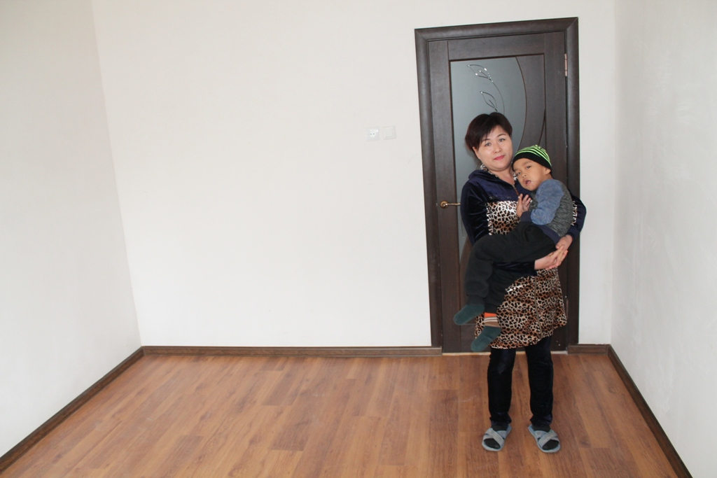
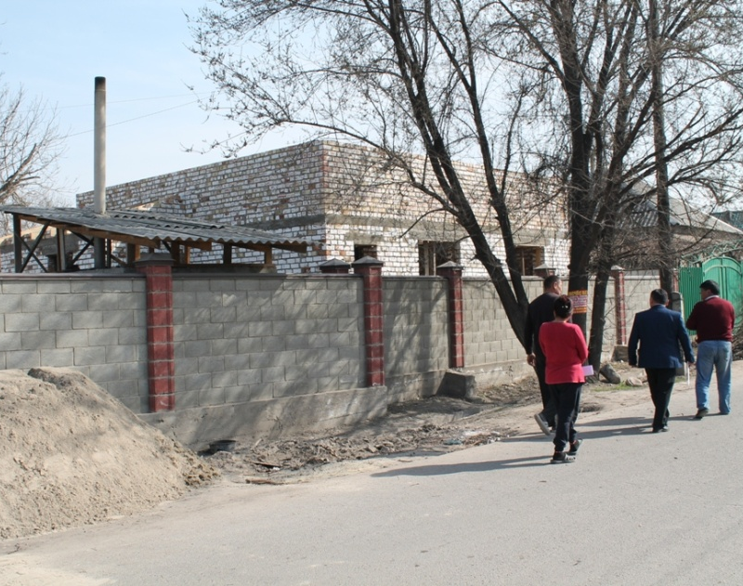
Фонд «Нур Булак» г. Бишкек, Кыргызстан

Slide 7
Фонд «Нур Булак» г. Бишкек, Кыргызстан
Проблемы нашего Фонда
Нет своего помещения для организации дневного центра
Жилищная проблема
Реабилитационное лечение на низком уровне
Отсутствие инклюзивных детских учреждений
Нет государственной программы по раннему вмешательству
Общество не готово принимать особенных детей

Slide 8
Фонд «Нур Булак» г. Бишкек, Кыргызстан
Чоң рахмат
Спасибо за внимание
Thаnk you

